Slide 1


ЧӨЛӨӨТ ХУДАЛДААНЫ ХЭЛЭЛЦЭЭРИЙГ ХЭРЭГЖҮҮЛЭХЭД
БАРААНЫ АНГИЛАЛ (БТКУС)-ЫН АЧ ХОЛБОГДОЛ
ЗАСГИЙН ГАЗРЫН
ХЭРЭГЖҮҮЛЭГЧ АГЕНТЛАГ
ГААЛИЙН ЕРӨНХИЙ ГАЗАР
ГААЛИЙН ЕРӨНХИЙ ГАЗРЫН
БАРААНЫ АНГИЛЛЫН ХЭЛТСИЙН ДАРГА
Ч.ЧИМГЭРЭЛ
УЛААНБААТАР ХОТ
2026

Slide 2

Засгийн газрын хэрэгжүүлэгч агентлаг
Гаалийн ерөнхий газар
АГУУЛГА
01
БТКУС-ИЙН ТУХАЙ ОУ КОНВЕНЦИЙН ХЭРЭГЖИЛТИЙН ӨНӨӨГИЙН БАЙДАЛ
02
ЧӨЛӨӨТ ХУДАЛДААНЫ ХЭЛЭЛЦЭЭРИЙГ ХЭРЭГЖҮҮЛЭХЭД БТКУС-ИЙН АЧ ХОЛБОГДОЛ
03
ҮНДЭСНИЙ КОДЫН НЭМЭЛТ ӨӨРЧЛӨЛТИЙН ТАЛААР

Slide 3
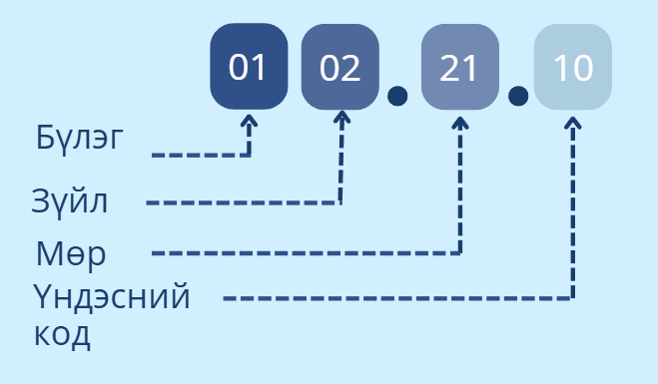
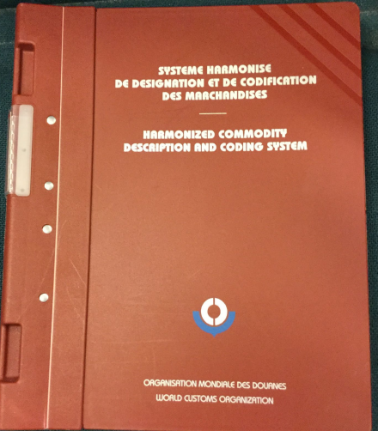
Засгийн газрын хэрэгжүүлэгч агентлаг
Гаалийн ерөнхий газар
БТКУС-ИЙН ТАЛААР ОЙЛГОЛТ
HARMONIZED SYSTEM CODE
Дэлхий нийтэд нэгдсэн хэлбэрээр ангилах боломж олгодог жагсаалт
Олон улсын худалдаа, статистикийн нэгдсэн хэл
5000 гаруй бүлэг барааг кодын 6 оронгийн түвшинд системчилсэн ангилал
Нийт бараа эргэлтийн 98% ангилагддаг.
Дэлхийн 212 орон ашиглаж байна.
1988.01.01-нд хүчин төгөлдөр болсон.
187 гишүүн орон (2026 он)
Монгол Улс 1991 онд элсэж, 1993 оноос хэрэглэсэн.
HS CONVENTION

Slide 4
Засгийн газрын хэрэгжүүлэгч агентлаг
Гаалийн ерөнхий газар
БТКУС-ИЙН ОУ-ЫН КОНВЕНЦ
XXI ХЭСЭГ
Гарал үүсэл
1228 ЗҮЙЛ
/4 орон/
5612 МӨР
/6 орон/
Гадаад худалдааны нийт эргэлт 50 сая ам.доллароос их
97 БҮЛЭГ
Химийн бүтэц, найрлага
Материалын төрөл
Зориулалт
Хагас боловсруулсан
Бэлэн бүтээгдэхүүн
Түүхий эд
Гадаад худалдааны нийт эргэлт 100 сая ам.доллароос их
УЯЛДУУЛСАН СИСТЕМИЙН ЕРӨНИЙ ТАЙЛБАР ДҮРЭМ / 6 ДҮРЭМТЭЙ/:
Жагсаалтын салшгүй бүрэлдэхүүн хэсэг
УС-ийн ангиллын зарчмыг тогтооно
Жагсаалтыг нэг мөр хэрэглэхэд дөхөмтэй

Slide 5

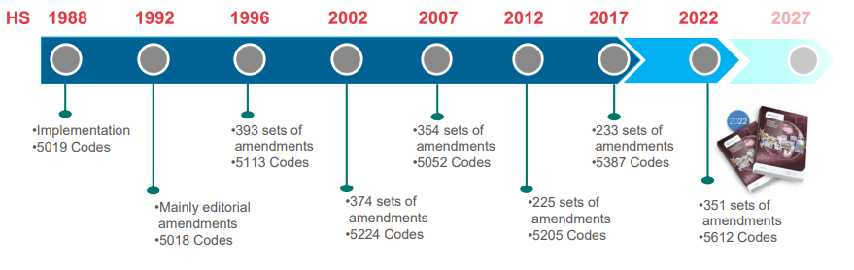
Засгийн газрын хэрэгжүүлэгч агентлаг
Гаалийн ерөнхий газар
БТКУС-ИЙН НЭМЭЛТ, ӨӨРЧЛӨЛТ
* ОЛОН УЛСЫН ТҮВШИНД:
БТКУС-ийн 5-6 жил тутмын шинэчлэл, нэмэлт өөрчлөлт нь дэлхийн худалдааны бүтэц, технологийн дэвшил, үйлдвэрлэлийн чиг хандлагыг тусгаж, гаалийн байгууллагуудын үйл ажиллагааг уялдуулахад чухал үүрэгтэй.
* ҮНДЭСНИЙ ТҮВШИНД:
тарифын зохицуулалт
тарифын бус зохицуулалт
статистикийн мэдээ
үзүүлэх
гарал үүсэл тодорхойлох
2028
5019 код
393 багц нэмэлт, өөрчлөлт
5113 код
354 багц нэмэлт, өөрчлөлт
5052 код
233 багц нэмэлт, өөрчлөлт
5387 код
299 багц нэмэлт, өөрчлөлт
5852 Мөр код
Засвар өөрчлөлт
5018 код
374 багц нэмэлт, өөрчлөлт
5774 код
225 багц нэмэлт, өөрчлөлт
5205 код
351 багц нэмэлт, өөрчлөлт
5612 код

Slide 6
Засгийн газрын хэрэгжүүлэгч агентлаг
Гаалийн ерөнхий газар
БАРААНЫ АНГИЛЛЫН КОДЫГ ТОДОРХОЙЛОХ
БАРААНЫ АНГИЛЛЫН КОДЫГ ХЭН ТОДОРХОЙЛЖ МЭДҮҮЛЭХ ВЭ?
Мэдүүлэгч нь хилээр нэвтрүүлэх барааны ангиллын кодыг БТКУС-ийн дагуу тодорхойлж гаалийн байгууллагад мэдүүлнэ.
Гаалийн байгууллага мэдүүлэгчийн тодорхойлсон барааны ангиллын кодыг гаалийн мэдүүлэг болон барааг шалгах үед хянаж шийдвэрлэнэ.
Барааны ангиллын талаар гаалийн байгууллагаас гаргасан шийдвэрийг мэдүүлэгч дагаж мөрдөх бөгөөд эс зөвшөөрвөл Гаалийн тухай хуулийн 17 дугаар зүйлд заасны дагуу гомдол гаргах эрхтэй.
Монгол Улсын Гаалийн тариф, гаалийн татварын тухай хуулиас (2008 он)

Slide 7
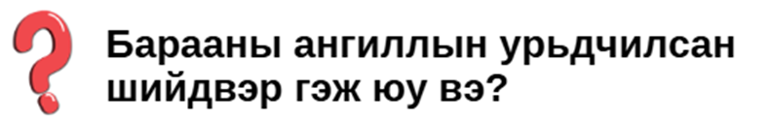
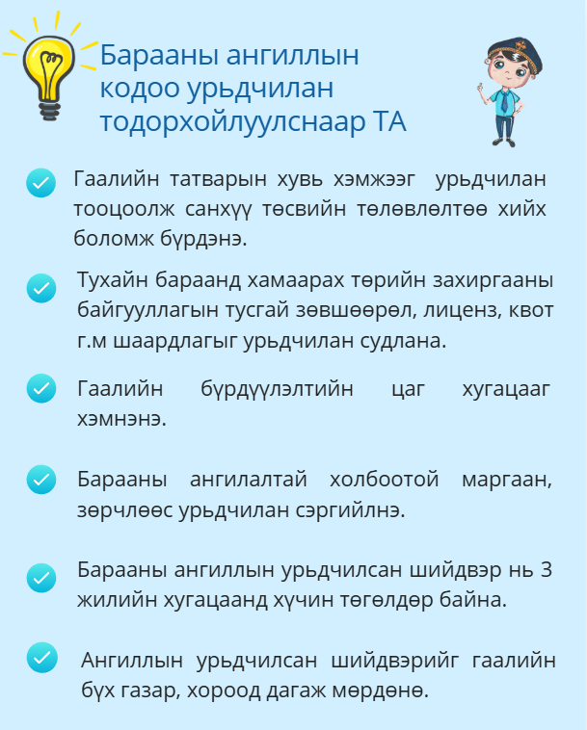
БАРААНЫ АНГИЛЛЫН КОДЫГ ТОДОРХОЙЛОХ
Барааг улсын хилээр оруулахаас (импортлох) өмнө өргөдөл гаргасан этгээдэд гаалийнбайгууллагаас барааны ангилалын асуудлаар бичгээр гаргасан шийдвэр юм.
ТАВИГДАХ ШАЛГУУР:
Импортын бараа нь илгээгч улсын нутаг дэвсгэрээс ачигдсан, ачигдахаар төлөвлөгдсөн, Монгол Улсын хилээр ороогүй байх,
Гадаад худалдааны гэрээний дагуу нэг илгээгчээс ирүүлэх, барааны гарал үүслийн улс, үйлдвэрлэгч компани нэг байх, барааны нэр, зориулалт, марк, модель өөрчлөгдөхгүй байх.
Гаалийн удирдах төв байгууллагаас 30 хоногийн дотор гаргана.
Барааны ангиллын кодыг урьдчилан тодорхойлох журам, ГЕГ даргын 2022 оны А/25 тоот тушаал/

Slide 8
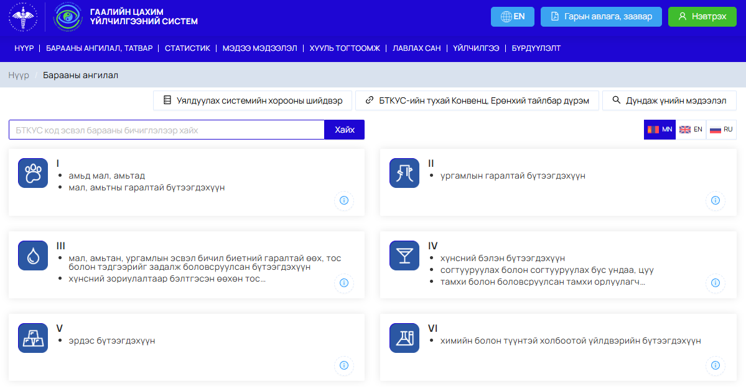
Засгийн газрын хэрэгжүүлэгч агентлаг
Гаалийн ерөнхий газар
БТКУС-ИЙН ЖАГСААЛТ, ТАЙЛБАР БИЧГИЙН ЦАХИМЖУУЛАЛТ
www.gaali.mn
УС-ийн Хэсэг, бүлэг, мөрийн 111 тайлбар
Тайлбар бичгийн тайлбар 1200 файлыг цахимжуулан гадаад худалдаа эрхлэгч нар ашиглах боломжийг бүрдүүлсэн.
ДГБ-ын УСХ-ны шийвдэр
Хайлтын систем
Жагсаалт монгол, орос, англи хэл

Slide 9
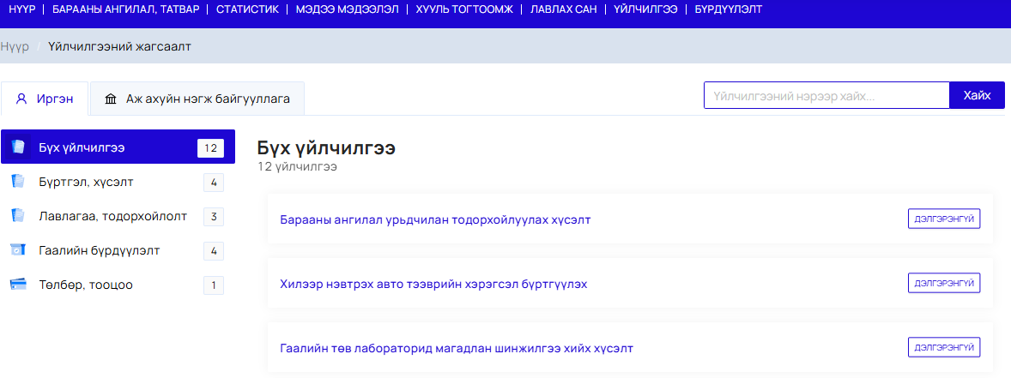
Засгийн газрын хэрэгжүүлэгч агентлаг
Гаалийн ерөнхий газар
БАРААНЫ АНГИЛЛЫН КОДЫГ ТОДОРХОЙЛОХ
www.gaali.mn
Барааны ангиллын кодыг урьдчилан тодорхойлуулах хүсэлт

Slide 10
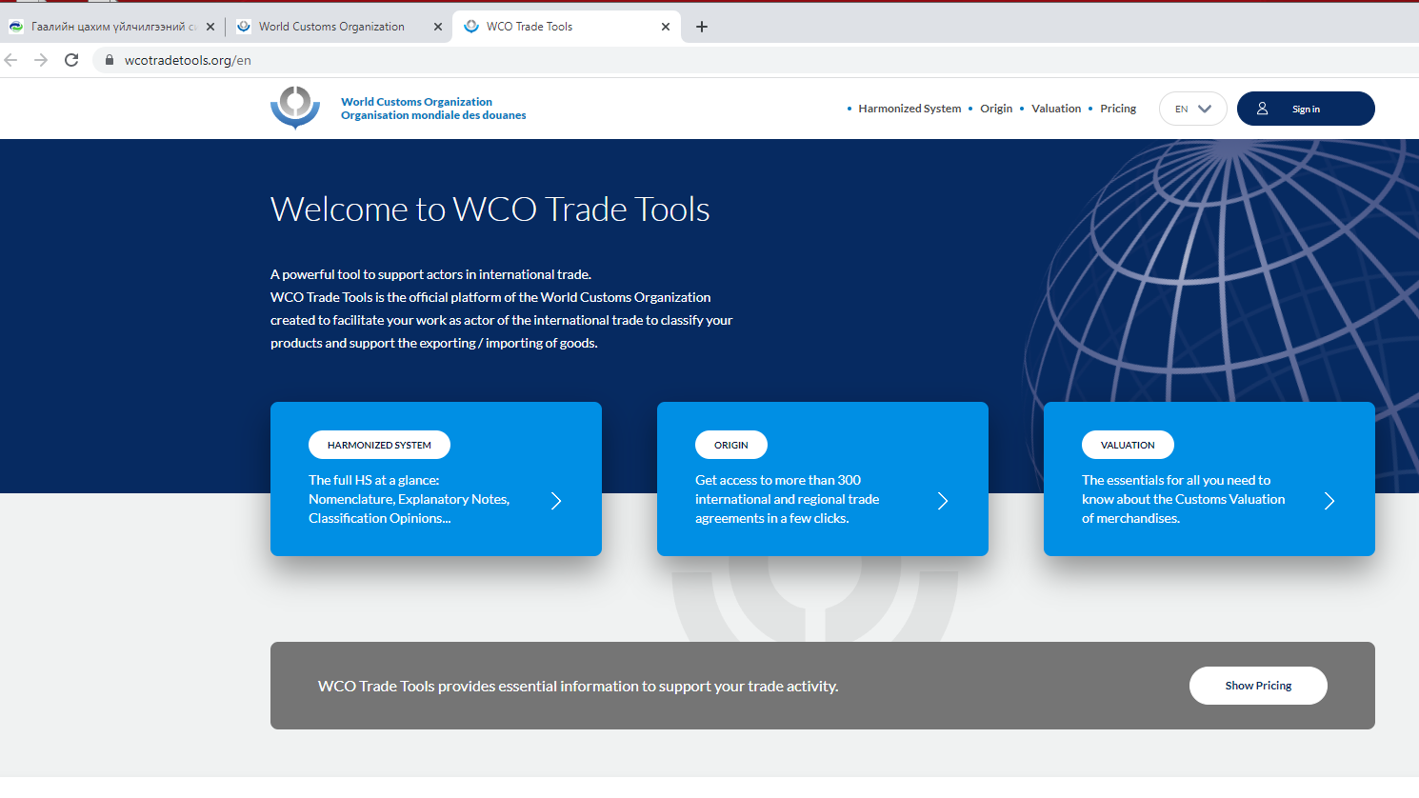
Засгийн газрын хэрэгжүүлэгч агентлаг
Гаалийн ерөнхий газар
ДЭЛХИЙН ГААЛИЙН БАЙГУУЛЛАГЫН ХЭРЭГЛЭГДЭХҮҮН
https://www.wcotradetools.org/,
https://www.wcoomd.org/
УС-ийн Жагсаалт /Хэсэг, бүлэг, мөрийн тайлбар, тоон код/:
2002
2007
2012
2017
2022
УСХ-ны ангиллын зөвлөмж
Үсгийн дарааллаарх индекс

Slide 11
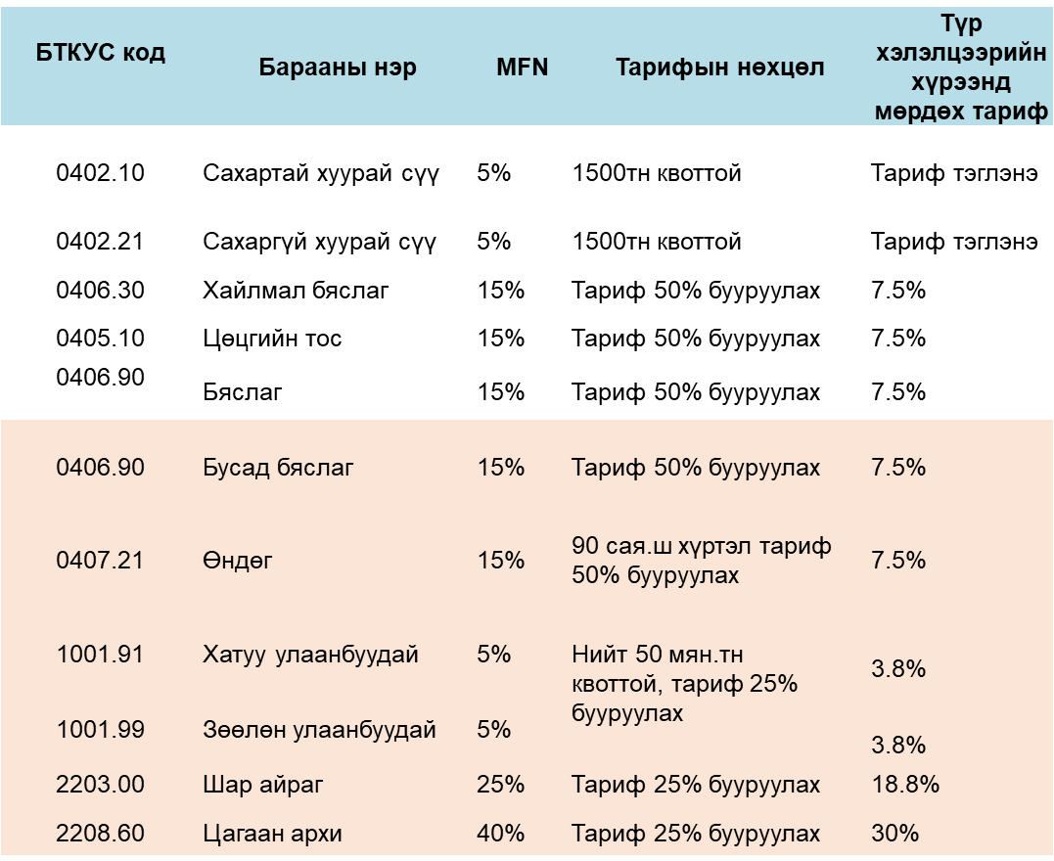
Засгийн газрын хэрэгжүүлэгч агентлаг
Гаалийн ерөнхий газар
ЕАЭЗХ-НЫ ТҮР ХЭЛЭЛЦЭЭР ТАРИФ ХӨНГӨЛӨЛТИЙГ ХЭРЭГЖҮҮЛЭХЭД
Монгол улсаас ЕАЭЗХ-нд хөнгөлөлттэй тарифаар экспортлох 367 барааны жагсаалт БТКУС-ийн 2022 оны хувилбарыг үндэслэн хийгдсэн.
Кодыг 6 оронгийн түвшинд заасан.
Монгол Улсын Тарифын жагсаалт (хавсралт2)
4 төрлийн тарифын хөнгөлөлт
Тарифын хувьд квоттой бараа
Нэн тааламжтай тарифыг 100 % тэглэх
Нэн тааламжтай тарифыг 50%-иар буулгах
Нэн тааламжтай тарифыг 25%-иар буулгах
Үндэсний нэн тааламжтай тариф (MFN)- ДХБ аас авсан үүрэг амлалт буюу одоогоор УИХ-ын 1999 оны 27 дугаар тогтоолд заасан тарифын хувь хэмжээ

Slide 12
Засгийн газрын хэрэгжүүлэгч агентлаг
Гаалийн ерөнхий газар
ЕАЭЗХ-НЫ ТҮР ХЭЛЭЛЦЭЭР
Жишээ нь: 3004.90
Монгол Улсын ЕАЭЗХ-ны хөнгөлөлттэй тариф:
БТКУС код | Барааны нэр
3004.90 | Лаа, үтрээний
3004.90 | Эм, хордлого тайлах
3004.90 | Эм, шээс бэлгийн замын, Витапрост плюс
3004.90 | Дусаагуур, нүдний
3004.90 | Дусаалга, хамрын
3004.90 | Дусаалга, хамрын
300490 | Дусаалга, чихний
300490 | Тариа, зүрх судасны, Рибоксин
300490 | Цацлага, хамрын
300490 | Гель, хоол боловсруулах
300490 | Дусаалга, хамрын
300490 | Лаа, үтрээний
300490 | Эм, шээс бэлгийн замын, Витапрост плюс
300490 | Анальгин
300490 | Анальгин
300490 | Крем, нянгийн эсрэг
300490 | Лаа, үтрээний
300490 | Дусаалга, хамрын
300490 | Дусаалга, чихний
300490 | Тариа, зүрх судасны, Рибоксин
300490 | Тарилгын уусмал , хоол боловсруулах
300490 | Буйлны цус тогтоогч
300490 | Лаа, үтрээний
300490 | Тосон түрхлэг, булчин тулгуур эрхтэний тогтолцооны эмгэгт, Терафлекс Хондро крем форте
300490 | А Сувгийн ломбо
ЕАЭЗХ-ны импорт /2021-2025 он/
№ | БТКУС код | Давтамж | Цэвэр жин, кг | Нийт татвар төг
1 | 300490 | 1681 | 1,948,874.19 | 21,881,227,823.69
2 | 732690 | 1239 | 726,140.34 | 1,371,459,988.95
3 | 392690 | 1191 | 654,971.30 | 1,273,508,927.58
4 | 870899 | 950 | 587,362.38 | 1,631,295,310.85
5 | 210690 | 911 | 5,911,850.20 | 20,769,520,374.18
6 | 330499 | 878 | 819,570.63 | 3,300,533,955.27
7 | 392590 | 789 | 4,551,687.28 | 7,359,834,890.50
8 | 170490 | 710 | 20,069,019.43 | 25,602,998,799.96
9 | 840999 | 565 | 281,431.28 | 278,293,876.75
10 | 180690 | 518 | 32,320,737.23 | 53,228,158,346.02
11 | 190590 | 483 | 17,295,634.97 | 24,507,897,649.61
12 | 848390 | 434 | 380,011.72 | 1,905,796,630.45
13 | 330590 | 381 | 1,301,330.64 | 4,740,892,074.04
14 | 730890 | 359 | 2,784,557.75 | 2,379,129,694.83
15 | 220299 | 292 | 48,245,250.81 | 14,639,406,494.76
16 | 321490 | 248 | 44,668,316.01 | 5,459,320,998.78
17 | 761699 | 205 | 80,316.96 | 395,624,384.03
18 | 853690 | 199 | 27,974.90 | 232,851,727.39
19 | 210390 | 185 | 21,050,705.09 | 18,750,289,260.71

Slide 13
Засгийн газрын хэрэгжүүлэгч агентлаг
Гаалийн ерөнхий газар
ЕАЭЗХ-НЫ ТҮР ХЭЛЭЛЦЭЭР ГАРАЛ ҮҮСЛИЙН ДҮРЭМ
Гарал үүслийн шалгуур
Тухай талд бүрэн гаргаж авсан эсхүл үйлдвэрлэсэн,
Зохих гарал үүсэлгүй материал ашиглан үйлдвэрлэсэн бол тухай барааны FCA үнийн 50% -иас хэтрэхгүй байх,
Эсхүл БТКУС-ийн Зүйлийн түвшиний өөрчлөлтөд орсон байна.
ЗОХИХ ГАРАЛ ҮҮСЭЛГҮЙ МАТЕРИАЛЫН ӨРТӨГ
ЗГҮ-гүй материалын өртөг
/50%-иас хэтрэхгүй/
X 100 =
FCA үнэ

Slide 14
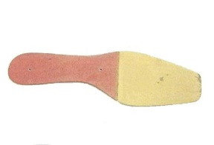
Засгийн газрын хэрэгжүүлэгч агентлаг
Гаалийн ерөнхий газар
ЕАЭЗХ-НЫ ТҮР ХЭЛЭЛЦЭЭР
МУ-ын гарал үүсэлтэй арьс -100,000 төг
Үйлдвэрлэлийн зардал-50,000 төг
Ашиг-30,000 төг
ЖИШЭЭ 1:
Moнгол
Хятад
Үйлдвэрлэлийн зардал (ҮЗ)- 200,000 төг
Гутлын ул
Нийт үнэ:
HS:6406
300,000 (ЗГҮ-гүй)+200,000 (ҮЗ) = 500,000 төг
HS:6403
Гарал үүсэл: Хятад
300,000 төг (ЗГҮ-гүй)
500,000 төг
×100 = 60%
Ул- 200,000 төг
Цавуу-100,000 төг
Дүгнэлт: Зохих гарал үүсэлгүй материал нь FCA үнийн 50%-иас хэтэрсэн тул гарал үүслийн шалгуур хангаагүй.
ЗГҮ-гүй материалын өртөг- 300,000 төг
→Харин БТКУС-ийн Зүйлийн түвшиний өөрчлөлтөд орсон тул хөнгөлөлт эдлэнэ

Slide 15
Засгийн газрын хэрэгжүүлэгч агентлаг
Гаалийн ерөнхий газар
ЕАЭЗХ-НЫ ТҮР ХЭЛЭЛЦЭЭР
МУ-ын гарал үүсэлтэй арьс -100,000 төг
Үйлдвэрлэлийн зардал-50,000 төг
Ашиг-30,000 төг
ЖИШЭЭ 2:
Moнгол
Армени
Үйлдвэрлэлийн зардал (ҮЗ)- 200,000 төг
Гутлын ул
HS:6406
Нийт үнэ:
300,000 (ЗГҮ-гүй)+200,000 (ҮЗ) = 500,000 төг
HS:6403
Гарал үүсэл: Армени
300,000 төг (ЗГҮ-гүй)
500,000 төг
Ул- 200,000 төг
Цавуу-100,000 төг
×100 = 60%
ЗГҮ-гүй материалын өртөг- 300,000 төг
→ Нийлмэл гарал үүсэлтэй хөнгөлөлт эдлэнэ

Slide 16
Засгийн газрын хэрэгжүүлэгч агентлаг
Гаалийн ерөнхий газар
ҮНДЭСНИЙ КОДЫН ТҮВШИНД ЗАДЛАХ БОЛОМЖТОЙ ЭСЭХ ТАЛААРХ СУДАЛГАА:
Засгийн газрын "Экспортыг нэмэгдүүлэх талаар авах зарим арга хэмжээний тухай" 2025 оны 51 дүгээр тогтоолыг хэрэгжүүлэх,
ХХААХҮЯ болон МҮХАҮТ-аар дамжуулан нийт 15 үндэсний үйлдвэрлэгч ААН, мэргэжлийн холбоодын 182 бараа, бүтээгдэхүүний мэдээллийг хүлээн авсан,
Нэгтгэлийг нийт 14 үзүүлэлтээр боловсруулан гаргасан.

Slide 17
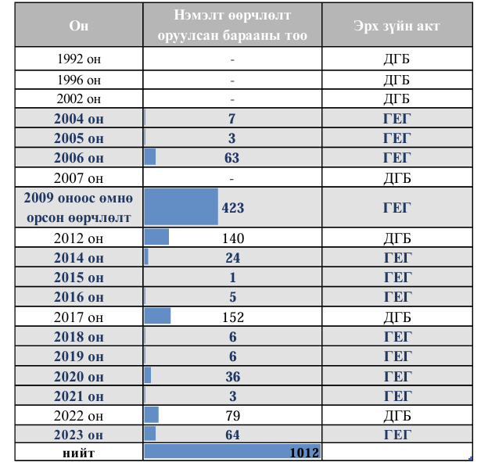
Засгийн газрын хэрэгжүүлэгч агентлаг
Гаалийн ерөнхий газар
САНАЛ, ЗӨВЛӨМЖ:
Монгол Улсад хүчин төгөлдөр мөрдөж буй үндэсний кодын задаргааны тоо (7,8 оронгийн түвшинд)
Үндэсний кодын задаргаа хийсэн бараа
БТКУС-ийн зүйл болон мөрийн гарчигт нэрээр тодорхой заагдсан,
Үндэсний стандартгүй,
БТКУС-ийн 8 орны буюу үндэсний кодын задаргаа нь хэлэлцээрийн тарифын хөнгөлөлтөд шууд нөлөөлдөггүй,
Гарал үүслийн шалгуур хангаж буй эсэхэд анхаарах.
Эх сурвалж: Гаалийн ерөнхий газрын даргын тушаалыг нэгтгэв.

Slide 18

Засгийн газрын хэрэгжүүлэгч агентлаг
Гаалийн ерөнхий газар
ҮНДЭСНИЙ КОДОД ОРУУЛАХ НЭМЭЛТ, ӨӨРЧЛӨЛТ
БАРААГ ТОДОРХОЙЛОХ, КОДЛОХ УЯЛДУУЛСАН СИСТЕМД ҮНДЭСЛЭСЭН ГАДААД ХУДАЛДААНЫ БАРААНЫ АНГИЛЛЫН ЖАГСААЛТЫН ЗАРИМ ҮНДЭСНИЙ КОДОД ОРУУЛАХ НЭМЭЛТ, ӨӨРЧЛӨЛТ
/ГЕГ-ын даргын 2026.02.25-ны А/24 тоот тушаал/

Slide 19
Засгийн газрын хэрэгжүүлэгч агентлаг
Гаалийн ерөнхий газар
АНХААРАЛ ХАНДУУЛСАНД БАЯРЛАЛАА

